Slide 1
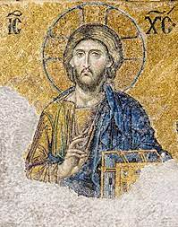
¿QUISO JESÚS UNA SOLA IGLESIA?

Slide 2
HOY VAMOS A VER
¿Qué es la Iglesia?
¿A qué Iglesia pertenecemos?
¿Cómo preparó Jesús a su Iglesia?
¿Por qué fueron «doce» los Apóstoles?
¿Cuándo nació la Iglesia Católica?
¿Qué significa que la Iglesia es el Cuerpo de Cristo?
¿Cuál es la verdadera Iglesia?

Slide 3
¿QUÉ ES LA IGLESIA?
La iglesia es el cuerpo de Cristo: todas las personas que aceptan el don de la salvación de Cristo y siguen sus enseñanzas. Es mucho más que un edificio.

Slide 4
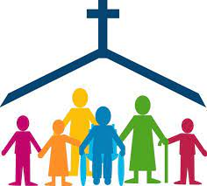
La Iglesia no es algo abstracto. Somos nosotros, laicos y pastores, comunidad creyente, su rostro visible.
La Iglesia es humana y divina a la vez, Y sabiendo que esta Iglesia lleva EN sus miembros las huellas del pecado,
pertenecemos A LA IGLESIA que Jesucristo realmente quiso.
Esto no es un invento de hombres, es Cristo mismo el que nos lo enseñó.

Slide 5
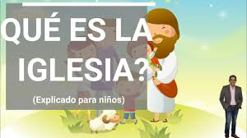

Slide 6
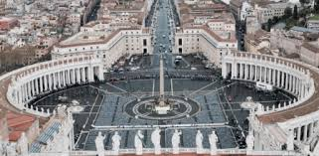
¿Cómo preparó Jesús su Iglesia?
Jesús comenzó con el anuncio del Reino de Dios.
En su primera enseñanza el Señor
proclamó: «Ha llegado el tiempo,
y el Reino de Dios está cerca.
Cambien de actitud y crean en el
evangelio de salvación» (Mc. 1, 15).

Slide 7
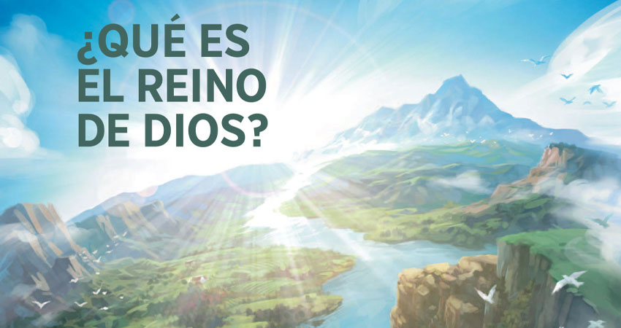
EL reino de Dios significa el gobierno de Dios. Eso significa poder, autoridad, gobierno, dominio y un pueblo que gobernar.
En aquel tiempo, a unos fariseos que le preguntaban cuándo iba a llegar el reino de Dios Jesús les contestó:
«El reino de Dios no vendrá espectacularmente, ni anunciarán que está aquí o está allí; porque mirad, el reino de Dios está dentro de vosotros.»

Slide 8
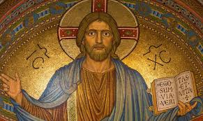
El pueblo de Israel rechazó a Jesús como Mesías y Salvador y no aceptó sus enseñanzas. Por eso Jesús comenzó a formar un pequeño grupo de discípulos y mientras enseñaba a la multitud con ejemplos, a sus discípulos les explicó los misterios del Reino de Dios (Lc. 8, 10)

Slide 9
Entre los discípulos, el Señor escogió a Doce Apóstoles (enviados) con Pedro como cabeza (Mc. 3, 13-19 y Mt 19, 28). Para los judíos «doce» era un número que simbolizaba la totalidad del pueblo elegido (como las doce tribus de Israel).

Slide 10
Jesús preparó a sus apóstoles con mucha dedicación
Los inició en el rito bautismal
En la predicación, en el combate contra el demonio y las enfermedades (Mc. 6, 7-13)
Les enseñó a preferir el
servicio humilde y a no
buscar los primeros puestos

Slide 11
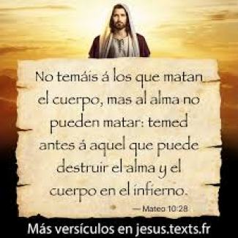
A no temer las persecuciones
A reunirse para orar en común (Mt. 18, 19),
A perdonarse mutuamente (Mt. 18, 21).
A hacer misiones dentro del pueblo de Israel (Mt. 10, 19)

Slide 12
Después de la Resurrección de Jesús recibieron la orden de enseñar y bautizar a todas las naciones (Mt. 28, 19).

Slide 13
Entre los Doce, Pedro es quien recibió de Jesús la responsabilidad de «confirmar» a sus hermanos en la fe (Jn. 21, 15-17): «Tú eres Pedro y sobre esta piedra edificaré mi Iglesia y las puertas del infierno no podrán nada contra ella» (Mt. 16, 18).

Slide 14
La Iglesia nació en la Pascua y en Pentecostés
Con su muerte y resurrección en la Pascua, Jesús terminó la obra que el Padre le encargó en la tierra.
La palabra griega «ecclesía», significa en castellano «asamblea convocada» o «Iglesia».

Slide 15
El Señor no dejó huérfanos a los apóstoles, sino que les envió su Espíritu en el día de Pentecostés. Se manifestó públicamente y comenzó la difusión del Evangelio entre los pueblos mediante la predicación. La Iglesia convoca a todo el mundo en un nuevo Pueblo para hacer de ellos discípulos de Cristo.

